Slide 1
O ΡΟΛΟΣ ΤΟΥ ΔΑΣΚΑΛΟΥ Σ’ ΕΝΑ ΣΧΟΛΕΙΟ ΠΟΥ ΣΥΝΕΧΩΣ ΑΛΛΑΖΕΙ
ΔΙΑΚΟΓΕΩΡΓΙΟΥ ΑΡΧΟΝΤΟΥΛΑ
ΣΧΟΛΙΚΗ ΣΥΜΒΟΥΛΟΣ

Slide 2
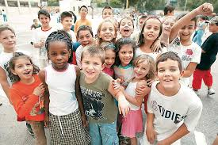

Slide 3
ΟΙ ΔΙΑΣΤΑΣΕΙΣ ΤΟΥ ΘΕΜΑΤΟΣ
Η Ελλάδα από χώρα «εξαγωγής» ανθρώπινου δυναμικού μέχρι τα τέλη της δεκαετίας του 1970, από τα μέσα της δεκαετίας του1980 και κυρίως τη δεκαετία του 1990, άρχισε να γίνεται «χώρα υποδοχής» μεταναστών. Υπολογίζεται ότι τα άτομα από τις ξένες χώρες που ζουν σήμερα στην Ελλάδα είναι πάνω από 1.000.000.

Slide 4
ΟΙ ΔΙΑΣΤΑΣΕΙΣ ΤΟΥ ΘΕΜΑΤΟΣ
Στο χώρο της Εκπαίδευσης και ειδικότερα της Γενικής υπολογίζεται ότι το 10% περίπου του μαθητικού δυναμικού είναι παιδιά αλλοδαπών και παλιννοστούντων, καθώς και παιδιά από άλλες κοινωνικές ομάδες με γλωσσικές, θρησκευτικές και πολιτιστικές ιδιαιτερότητες.

Slide 5
ΟΙ ΔΙΑΣΤΑΣΕΙΣ ΤΟΥ ΘΕΜΑΤΟΣ
Μερικά από τα θέματα τα οποία καλείται να αντιμετωπίσει το ελληνικό σχολείο εξαιτίας της νέας πολυεθνικής και πολυπολιτισμικής φυσιογνωμίας που έχει διαμορφωθεί είναι τα παρακάτω:
Η συνεκπαίδευση των παιδιών τα οποία προέρχονται από άλλες χώρες, καθώς και από ομάδες με γλωσσικές, θρησκευτικές και πολιτισμικές ιδιαιτερότητες στα δημόσια σχολεία της χώρας, με τους γηγενείς μαθητές.

Slide 6
ΟΙ ΔΙΑΣΤΑΣΕΙΣ ΤΟΥ ΘΕΜΑΤΟΣ
Ο εμπλουτισμός των Αναλυτικών Προγραμμάτων και των σχολικών εγχειριδίων που ισχύουν σήμερα στα σχολεία, με ύλη η οποία να ανταποκρίνεται στα νέα δεδομένα και να καλύπτει τις ανάγκες των μαθητών.
Η αντιμετώπιση διακρίσεων και ρατσιστικών τάσεων στα σχολεία, άλλοτε φανερών και άλλοτε κρυφών, που επιτείνουν τα προβλήματα και δηλητηριάζουν στις σχέσεις των μελών της εκπαιδευτικής κοινότητας.
Η παροχή ίσων ευκαιριών στους μαθητές που φοιτούν στα δημόσια σχολεία της χώρας, για μάθηση, πνευματική καλλιέργεια και σταδιοδρομία στη ζωή.

Slide 7
ΟΙ ΔΙΑΣΤΑΣΕΙΣ ΤΟΥ ΘΕΜΑΤΟΣ
Η ετοιμότητα του εκπαιδευτικού μας συστήματος γενικότερα και των εκπαιδευτικών ειδικότερα για την επισήμανση των ποικίλων προβλημάτων που επηρεάζουν το εκπαιδευτικό και διδακτικό έργο και να εργαστούν για την καλύτερη δυνατή αντιμετώπισή τους.
Προβλήματα όπως τα παραπάνω η Ελλάδα πρώτη φορά καλείται να αντιμετωπίσει στο εσωτερικό της.

Slide 8
ΟΙ ΔΙΑΣΤΑΣΕΙΣ ΤΟΥ ΘΕΜΑΤΟΣ
Στο παρελθόν, για την αντιμετώπιση των προβλημάτων που έθεταν οι μετανάστες στις χώρες υποδοχής ίσχυσαν διαφορετικές πολιτικές και μοντέλα. Στο χώρο της εκπαίδευσης η αφομοιωτική πολιτική επιχειρούσε οι μαθητές ανεξάρτητα από τη χώρα προέλευσης τους, να μάθουν τα ίδια πράγματα, μέσω της γλώσσας της χώρας υποδοχής, ώστε να έχουν τις ίδιες πιθανότητες στη σχολική και μετασχολική διδασκαλία.

Slide 9
ΟΙ ΔΙΑΣΤΑΣΕΙΣ ΤΟΥ ΘΕΜΑΤΟΣ
Την αφομοιωτική πολιτική διαδέχτηκε η πολιτική της «ένταξης» (integration) των μεταναστών στις νέες κοινωνίες στις οποίες βρέθηκαν. Σύμφωνα με την πολιτική αυτή αναγνωριζόταν στους μετανάστες το δικαίωμα να διατηρούν τη γλώσσα, τη θρησκεία και την κουλτούρα της χώρας προέλευσης τους, και τους «υποχρέωνε», ως ένα βαθμό να συνεργαστούν όλες οι εθνικές μειονότητες για τη διαμόρφωση μια κοινής πολιτισμικής και εθνικής ταυτότητας στη χώρα υποδοχής.

Slide 10
ΟΙ ΔΙΑΣΤΑΣΕΙΣ ΤΟΥ ΘΕΜΑΤΟΣ
Η πολιτική αυτή ακολουθήθηκε στη δεκαετία του 1980 παίρνοντας και διάφορες ονομασίες, όπως πολυπολιτισμική πολιτική, αντιρατσιστική κ.ά. Στη δεκαετία του 1990 το Συμβούλιο της Ευρώπης και η Unesco προτείνουν τη Διαπολιτισμική Εκπαίδευση. Σύμφωνα με αυτή η εκπαίδευση των μεταναστών σε μια χώρα οφείλει να λάβει υπόψη της τις εμπειρίες και τα βιώματα των μαθητών που προέρχονται από διαφορετικές εθνοτικές ή πολιτισμικές ομάδες, να σέβεται τις διαφορές, να εργαστεί συστηματικά για τον περιορισμό των κοινωνικών διαφορών, των στερεοτύπων και των προκαταλήψεων, ώστε η επικοινωνία των μαθητών που προέρχονται από διάφορες εθνοτικές ή πολιτισμικές ομάδες να είναι εύκολη και δημιουργική.

Slide 11
ΟΙ ΔΙΑΣΤΑΣΕΙΣ ΤΟΥ ΘΕΜΑΤΟΣ
Ειδικότερα η πολιτική αυτή αποσκοπούσε, ώστε στα σχολεία κάθε χώρας:
Η συνύπαρξη να είναι αρμονική και ανεξάρτητη από το χρώμα, τη γλώσσα, τη θρησκεία και τον πολιτισμό των μαθητών.
Η αλληλοεκτίμηση, η αλληλοκατανόηση και αλληλοαποδοχή να εξασφαλίζεται στο μεγαλύτερο δυνατό βαθμό.
Η εθνική και πολιτισμική ετερότητα να γίνεται σεβαστή και να αναγορευτεί σε δικαίωμα και όχι σε προνόμιο μερικών μόνο μαθητών.

Slide 12
ΟΙ ΔΙΑΣΤΑΣΕΙΣ ΤΟΥ ΘΕΜΑΤΟΣ
Οι ρατσιστικές τάσεις και οι προκαταλήψεις να περιοριστούν στον ελάχιστο βαθμό, αν δεν μπορούν αν εκλείψουν.
Η παροχή ίσων ευκαιριών στην εκπαίδευση, στην εργασία, στην οικονομία να μην είναι μόνο θεωρητική διακήρυξη αλλά και πράξη.
Οι επιδράσεις της ιστορίας, της κουλτούρας και του πολιτισμού, γενικότερα, των διαφόρων εθνικών μειονοτήτων να γονιμοποιούν τον αντίστοιχο τρόπο ζωής των κατοίκων της χώρας υποδοχής μα τον καλλίτερο δυνατό τρόπο.

Slide 13
ΤΟ ΣΧΟΛΕΙΟ ΩΣ ΘΕΣΜΟΣ
Το σχολείο είναι ένας από τους σημαντικότερους θεσμούς που έχει επινοήσει ο άνθρωπος. Σε κάθε χώρα έχει τη δική του δυναμική και προσπαθεί να εξυπηρετεί βασικούς σκοπούς. Στην Ελλάδα οι σκοποί που επιδιώκουν να πετύχουν τα σχολεία της Γενικής Εκπαίδευσης θα μπορούσαν να συνοψιστούν στους ακόλουθους:

Slide 14
ΤΟ ΣΧΟΛΕΙΟ ΩΣ ΘΕΣΜΟΣ
Να αποκτήσουν οι μαθητές γνώσεις, ικανότητες και δεξιότητες χρήσιμες για τη σχολική και μετασχολική τους σταδιοδρομία.
Να ενταχθούν ομαλά στο ευρύτερο κοινωνικό σύνολο στο οποίο θα ζήσουν.
Να σκέφτονται ορθά, να προβληματίζονται και να είναι σε θέση να αναζητούν λύσεις στα ποικίλα προβλήματα τους.
Να απαλλαγούν από προλήψεις και δεισιδαιμονίες.
Να μπορούν να επικοινωνούν με τους άλλους συνανθρώπους τους με άνεση και χωρίς ιδιοτέλεια.
Να σέβονται τους άλλους και κυρίως την ετερότητα.
Να γνωρίσουν την ιστορία, την παράδοση αλλά και τις αξίες της χώρας τους καθώς και άλλων χωρών, ιδιαίτερα αυτών από τις οποίες προέρχονται τα άτομα με τα οποία ζουν μαζί, επικοινωνούν και συναλλάσσονται.

Slide 15
Ο ΡΟΛΟΣ ΤΟΥ ΔΑΣΚΑΛΟΥ ΣΤΟ ΣΥΓΧΡΟΝΟ ΣΧΟΛΕΙΟ
Ο ρόλος του σύγχρονου εκπαιδευτικού στο σχολείο σήμερα είναι πολύ σημαντικός. Αμερικανός παιδοψυχολόγος με μακρόχρονη θητεία στην Εκπαίδευση υποστήριξε μεταξύ άλλων τα ακόλουθα:
Ως δάσκαλος έχω στα χέρια μου τρομακτική δύναμη:
Μπορώ να κάνω τη ζωή ενός παιδιού θλιβερή ή χαρούμενη. Μπορώ να γίνω όργανο βασανισμού ή εργαλείο έμπνευσης. Μπορώ να ταπεινώσω ή να αστειευτώ, να ανοίξω ή να επουλώσω πληγές.
Οι παραπάνω απόψεις πέραν από την όποια της υπερβολή που τις διακρίνει επισημαίνουν με σαφήνεια πόσο σημαντικός είναι ο ρόλος του εκπαιδευτικού στο σχολείο για την ψυχοσωματική ανάπτυξη και την εξέλιξη του μαθητή, την ανάπτυξη της προσωπικότητάς του και την κοινωνικοποίησή του.

Slide 16
Ο ΡΟΛΟΣ ΤΟΥ ΔΑΣΚΑΛΟΥ ΣΤΟ ΣΥΓΧΡΟΝΟ ΣΧΟΛΕΙΟ
Το ρόλο του σημερινού εκπαιδευτικού στο σχολείο θα μπορούσαμε να τον εστιάσουμε στα παρακάτω σημεία:
Στη γλωσσική ανάπτυξη και την εξέλιξη των παιδιών με τέσσερις παραμέτρους: την ακρόαση και κατανόηση, την ομιλία, την ανάγνωση και τη γραπτή έκφραση
Στη δημιουργία κινήτρων για όλους τους μαθητές ώστε να αυξήσουν τα ενδιαφέροντα τους για τη μάθηση.

Slide 17
Ο ΡΟΛΟΣ ΤΟΥ ΔΑΣΚΑΛΟΥ ΣΤΟ ΣΥΓΧΡΟΝΟ ΣΧΟΛΕΙΟ
Στην εξασφάλιση ενός φιλικού , ζεστού και δημιουργικού κλίματος ώστε όλοι οι μαθητές να αισθάνονται άνετα, να εκφράζουν τις απόψεις του ελεύθερα.
Στην άσκηση των μαθητών να θέτουν σκοπούς στη ζωή τους.
Στην αποδοτική επικοινωνία με τους άλλους συμμαθητές τους
Στο να καταστούν υπεύθυνα άτομα για τις πράξεις και τις ενέργειές τους.

Slide 18
Ο ΡΟΛΟΣ ΤΟΥ ΔΑΣΚΑΛΟΥ ΣΤΟ ΣΥΓΧΡΟΝΟ ΣΧΟΛΕΙΟ
Προκειμένου οι εκπαιδευτικοί να εφαρμόσουν αποτελεσματικούς τρόπους διδασκαλίας μέσα σε ένα περιβάλλον πολιτισμικής ετερότητας, θα πρέπει να επαναπροσδιορίσουν το ρόλο τους, τόσο σε ατομικό όσο και σε συλλογικό επίπεδο. Τα σχολεία είναι «θεσμοί μάθησης που για να ανταποκριθούν αποτελεσματικά στην αποστολή τους, χρειάζεται να προσαρμοστούν στις συνεχώς μεταβαλλόμενες δημογραφικές και κοινωνικές συνθήκες.
Προϋπόθεση για την αποτελεσματική διδασκαλία αποτελεί το να είναι οι εκπαιδευτικοί ενημερωμένοι για τη σχετική έρευνα και θεωρία και να αναλαμβάνουν την ευθύνη, που τους αναλογεί σχετικά με την εφαρμογή των κατάλληλων διδακτικών πρακτικών που θα ανταποκρίνονται στις γλωσσικές και μαθησιακές ανάγκες των μαθητών τους.

Slide 19
Ο ΡΟΛΟΣ ΤΟΥ ΔΑΣΚΑΛΟΥ ΣΤΟ ΣΥΓΧΡΟΝΟ ΣΧΟΛΕΙΟ
Οι εκπαιδευτικοί είναι απαραίτητο να παρέχουν ευκαιρίες ώστε τα παιδιά να κερδίζουν την προσοχή και να αισθάνονται σημαντικοί με αποδεκτούς τρόπους.
Να φροντίσουν ώστε κανένα παιδί να μην αισθάνεται απομονωμένο ή κοινωνικά απορριπτέο. Σε μερικές περιπτώσεις ίσως να είναι απαραίτητο να διδαχτούν βασικές κοινωνικές δεξιότητες τα παιδιά που δεν έχουν ποτέ διδαχτεί, όπως το πώς να συναναστρέφονται τους άλλους, ώστε να κερδίζουν την αποδοχή.

Slide 20
Ο ΡΟΛΟΣ ΤΟΥ ΔΑΣΚΑΛΟΥ ΣΤΟ ΣΥΓΧΡΟΝΟ ΣΧΟΛΕΙΟ
Ο σύγχρονος εκπαιδευτικός είναι μέλος μιας κοινότητας εκπαιδευτικών, γονέων, μαθητών και άλλων φορέων, οι οποίοι σχετίζονται με το διδακτικό και εκπαιδευτικό έργο και οι αποφάσεις θα πρέπει να λαμβάνονται από κοινού και όχι μόνο από ένα άτομο.
Ο σύγχρονος εκπαιδευτικός καλείται να λάβει υπόψη του ότι και οι φοιτούντες σήμερα στα σχολεία μαθητές δεν είναι παθητικοί δέκτες αλλά ενεργοί μέτοχοι στη διαδικασία της διδασκαλίας και της μάθησης αφού γνώσεις αποκτούν όχι μόνο από το σχολείο αλλά και μέσα από άλλα περιβάλλον

Slide 21
Ο ΡΟΛΟΣ ΤΟΥ ΔΑΣΚΑΛΟΥ ΣΤΟ ΣΥΓΧΡΟΝΟ ΣΧΟΛΕΙΟ
Η συνεκπαίδευση των μαθητών ελληνικής καταγωγής με άλλους μαθητές από διάφορες χώρες δεν μπορεί να αναγορευτεί σε μείζον εκπαιδευτικό πρόβλημα. Μπορεί να θεωρηθεί ότι η εκπαιδευτική διαδικασία να προχωρά με αργούς ρυθμούς λόγω των διαφορών των μαθητών στη γνώση και στη χρήση της γλώσσας.

Slide 22
ΠΡΟΒΛΗΜΑΤΑ ΤΩΝ ΕΚΠΑΙΔΕΥΤΙΚΩΝ ΣΤΟ ΕΡΓΟ ΤΟΥΣ
Επιγραμματικά τα προβλήματα τα οποία φαίνεται ιδιαίτερα να απασχολούν σήμερα τους εκπαιδευτικούς στα σχολεία θα μπορούσαν να συνοψιστούν στα ακόλουθα:
Η διδασκαλία της νεοελληνικής ως μητρικής δεύτερης ξένης γλώσσας στη Γενική Εκπαίδευση.
Αλλόγλωσσοι μαθητές σε μονόγλωσσες τάξεις
Παραγωγή διδακτικού υλικού για τάξεις με ανομοιογένεια σε γνωστικό και γλωσσικό επίπεδο.
Επιπτώσεις της συνεκπαίδευσης γηγενών μαθητών με παιδιά αλλοδαπών και παλιννοστούντων στη μάθηση.
Διγλωσσία και δίγλωσση εκπαίδευση.

Slide 23
ΠΡΟΒΛΗΜΑΤΑ ΤΩΝ ΕΚΠΑΙΔΕΥΤΙΚΩΝ ΣΤΟ ΕΡΓΟ ΤΟΥΣ
Επικοινωνία σχολείου οικογένειας και ιδιαίτερα επικοινωνία με τους γονείς των αλλοδαπών και των παλιννοστούντων μαθητών.
Η επιμόρφωση των εκπαιδευτικών που διδάσκουν σε σχολεία με ποικιλία μαθητών-εθνοτική, γλωσσική, πολιτισμική.
Η επικοινωνία στο σχολείο και ιδιαίτερα σε τάξεις «μεικτής προέλευσης και δυναμικότητας».
Ρατσισμός και ξενοφοβία στο σύγχρονο ελληνικό σχολείο (Νηπιαγωγείο, Δημοτικό, Γυμνάσιο, Λύκειο).
Διδακτικές προσεγγίσεις κειμένων σε τάξεις με ανομοιογένεια μαθητών.

Slide 24
ΣΥΝΟΨΗ
Συνοψίζοντας θα λέγαμε ότι η διαπολιτισμική προσέγγιση της εκπαίδευσης είναι ζητούμενο της εποχής μας. Οι μετανάστες που ζουν στη χώρα μας ανεξάρτητα από το «πώς» και το «γιατί» βρέθηκαν εδώ δικαιούνται να διατηρήσουν τη γλώσσα και τον πολιτισμό τους παράλληλα με την εκμάθηση της ελληνικής γλώσσας και την αποδοχή του πολιτισμού της χώρας υποδοχής.

Slide 25
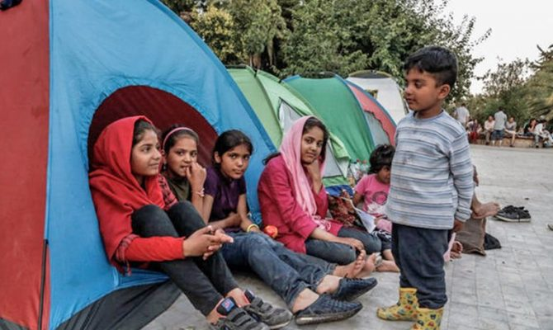

Slide 26
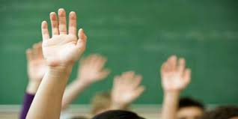
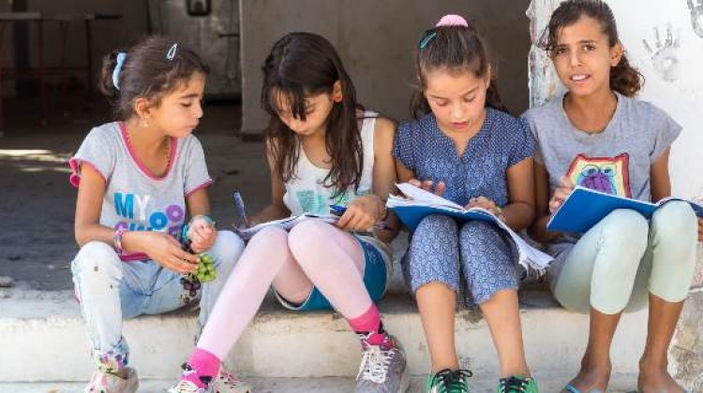
ΕΥΧΑΡΙΣΤΩ ΓΙΑ ΤΗΝ ΠΡΟΣΟΧΗ ΣΑΣ

